Slide 1

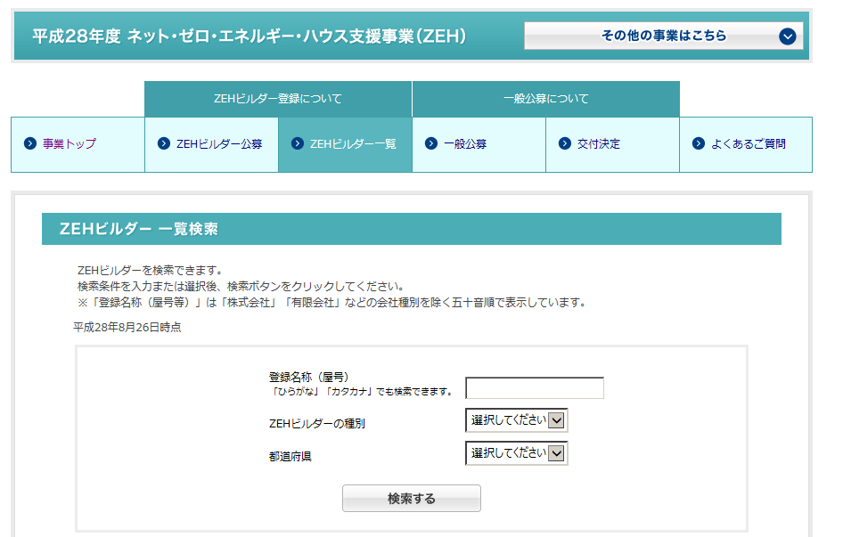
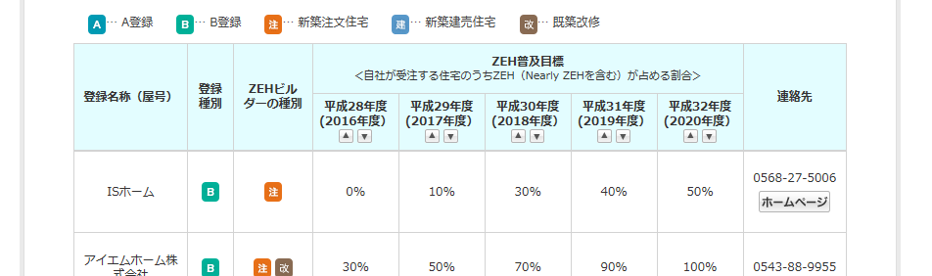
ZEHビルダー・ZEBプランナーの拡大
制度
担当課：地球局事業室見える化L （03-5521-8355）
施策番号：15
ZEHビルダー制度
ZEHの自立的普及を図るため、2020年度までに提供する住宅の過半数をZEH化することを宣言した工務店・ハウスメーカー・設計事務所等を「ZEHビルダー」として登録。
平成28年度以降ZEH補助事業では、建築主が「ZEHビルダーに依頼して建築したZEH（又はZEHビルダーが建築する建売ZEH）」のみを補助対象。
ZEHビルダー一覧は補助金執行団体や経産省のHPで公開。このほかにもZEHビルダー制度の普及・ブランド化に向け、必要な施策を引き続き検討。
ZEHビルダーが
設計・建築した
ZEHに補助金
を交付
ZEHビルダー
2020年度までに新築住宅の過半数をZEH化することを宣言、公表
＋ 毎年のZEH普及対策、建造実績等を報告、公表
https://sii.or.jp/zeh29/builder/search/

Slide 2
ZEHビルダーの要件
「ZEH普及目標」を有していること。
ZEH普及目標においては、2020年度までの各年度におけるZEHの普及目標も併せて設定すること。（2019年度までは、必ずしも50％以上とする必要はない）
ZEH普及目標を自社ホームページ、会社概要または一般消費者の求めに応じて表示できる書類等で公表すること。
ZEH普及目標の達成に向けて、具体的な普及策を有していること。
ZEHの実績を報告するとともに、報告事項の一部を自社ホームページ、会社概要または一般消費者の求めに応じて表示できる書類等でZEH普及目標と併せて公表することに合意すること。
経済産業省の所管補助金交付等の停止及び契約に係る指名停止措置を受けていないこと。

Slide 3
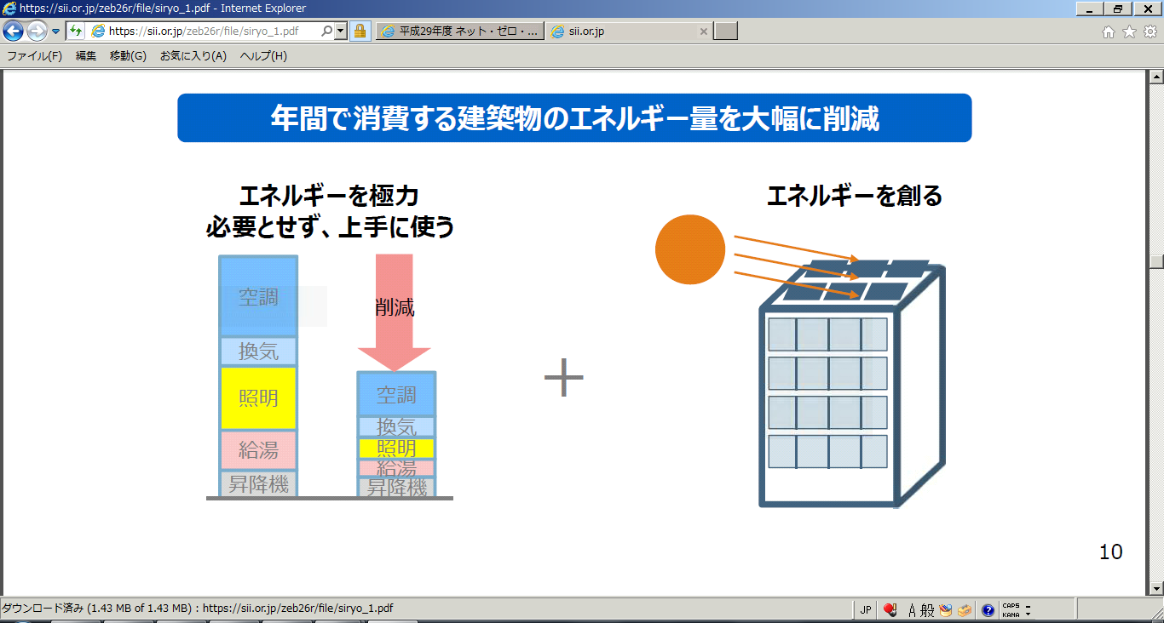
ZEHビルダー・ZEBプランナーの拡大
制度
担当課：地球局事業室見える化L （03-5521-8355）
ZEBプランナー制度
「ZEBロードマップ」の意義に基づき、自社が有するZEBを設計するための技術や知見を活用して、広くZEB実現に向けた取り組みを行う法人を「ZEBプランナー」として登録。
登録されたZEBプランナーは補助金執行団体等のHPで公開。
ZEBプランナーに登録された法人は、ZEB関連補助金を受けようとする建築主または所有者に、設計相談を行う。
ZEBプランナー
建築主・所有者
ＺＥＢ補助金
執行団体
プランニング
①設計
ZEB実現に向けた省エネルギー建築物実証事業 など
②設計・施工
補助
③コンサルティング
相談

Slide 4
ZEBプランナーの要件
ZEB相談窓口を有し、建築主等からのZEBに関する問合せに対応できること。
ZEBのプランニング受注に向けた取組みの計画を有すること。
省エネ建築物（BEI 0.9以下相当、実在するものに限る）のプランニング実績を有すること。
自社のZEBまたは省エネ建築物支援業務の実績を自社ホームページ等で公表するとともに会社概要など、一般消費者の求めに応じて表示できる書類等で明記していること。
平成29年度のZEBプランニング実績を2018年4月に報告し、翌年以降は年次ごとに2020年まで毎年報告すること。
日本国内において登記された法人であること。
「暴力団排除に関する誓約事項」に記載されている事項に該当しないこと。
経済産業省の所管補助金交付等の停止及び契約に係る指名停止措置を受けていないこと。

